Slide 1
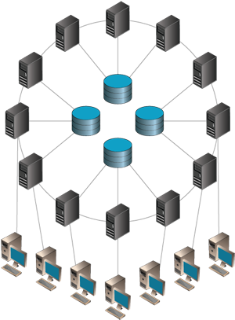
CKP7500 - SISTEMAS DISTRIBUÍDOS E REDES DE COMUNICAÇÃO SMD0050 - SISTEMAS DISTRIBUÍDOS - T02
Apresentação da disciplina
Prof. Dr. Windson Viana
Prof. Dr. Fernando Trinta
Créditos : 64h
Prática e Teórica

Slide 2
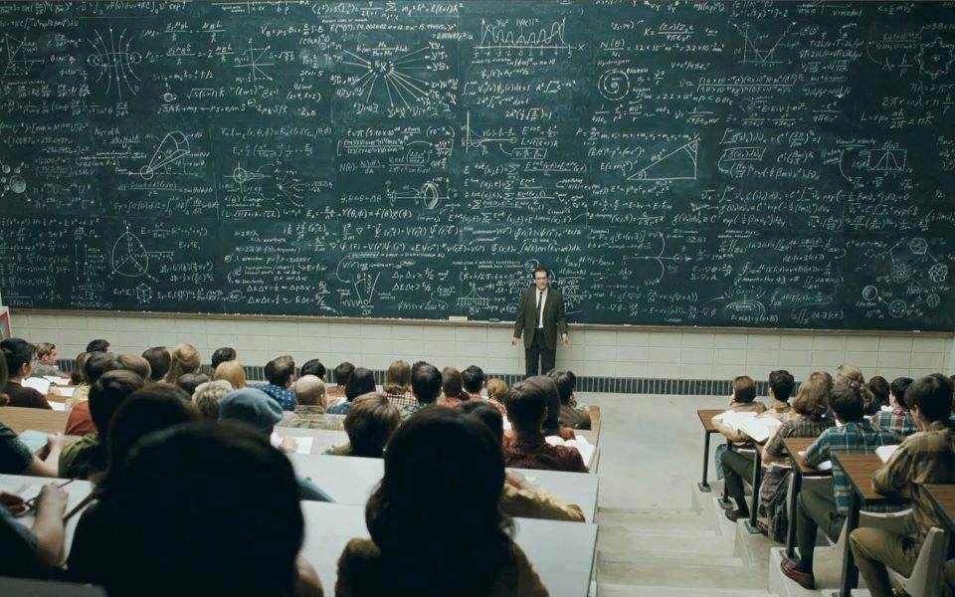
Quem são seus professores?

Slide 3

Qual é a importância de Sistemas Distribuídos no SMD e no MDCC?

Slide 4

Livro Principal
TANENBAUM, Andrew S.; STEEN, Van Maarten; MARQUES, Arlete Simille. Sistemas distribuídos: princípios e paradigmas. 2. ed. São Paulo, SP: Prentice Hall, 2007. viii, 402 p. ISBN 9788576051428 (broch.).

Slide 5
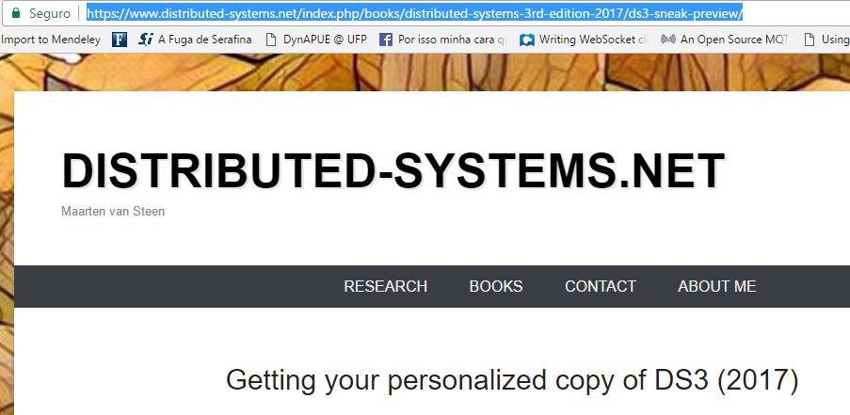
Third Edition

Slide 6
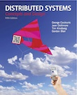
Livro Principal de Apoio
Coulouris, Dollimore, Kindberg and Blair. Distributed Systems: Concepts and Design. Edition 5, © Addison-Wesley 2012

Slide 7
Ementa – Pós-Graduação
Modelos e arquitetura de sistemas distribuídos, comunicação entre processos, chamadas remotas
procedimentos e objetos, objetos distribuídos, sistemas de identificação,
Sistemas de arquivos distribuídos
Sincronização de processos distribuídos, transações e concorrência, gestão de replicação de objetos
Segurança e privacidade
Distribuição e computação em nuvens

Slide 8
Ementa – Graduação
Introdução aos sistemas distribuídos
Comunicação e sincronização em sistemas distribuídos
Comunicação Interprocessos utilizando RPC/RMI
Arquiteturas e tecnologias para o desenvolvimento de aplicações distribuídas
Conceitos e criação de plataformas de middleware

Slide 9
Plano da Disciplina
Fundamentos de SD
Revisão de Redes
Revisão de SO
Modelo de Arquitetura e Comunicação
Algoritmos distribuídos
Concorrência
Invocação de Métodos e Procedimentos
Plataformas de Middleware
Introdução a Computação em Nuvem
Sistemas Distribuídos

Slide 10
Cronograma
18/02/2019 | Apresentação da Disciplina. Ementa. Bibliografia. Avaliação. Metodologia. Fundamentos de SD. (Conceito, Características, Vantagens, Desvantagens)
25/02/2019 | Continuação Fundamentos de SD. (Conceito, Características, Vantagens, Desvantagens). Revisão de Redes - Wireshark
11/03/2019 | Modelos de Comunicação e Arquitetura
18/03/2019 | Modelos de Comunicação e Arquitetura (Prática)
01/04/2019 | Threads e Processos (Teoria e Prática)
08/04/2019 | Apresentação Vídeo - Arquitetura
15/04/2019 | Relógios Lógicos e Exclusão Mútua. Algoritmos Distribuídos - (Eleição, Consenso)
22/04/2019 | Sockets, RPC e XMLRPC
29/04/2019 | RMI - Teoria e Prática (Python/Java)
06/05/2019 | Prova 1

Slide 11
Cronograma
13/05/2019 | Modelo de Representação de Dados (Aula Invertida) SOA e WS*
20/05/2019 | REST RESTFULL e GRPC - Google RPC
27/05/2019 | P2P - Aula Invertida (Do Napster ao BitTorrent). P2P - Consistent Hashing
03/06/2019 | Descoberta de Serviços
10/06/2019 | Prova 2
17/06/2019 | Blockchain - Aula Invertida
24/06/2019 | Computação em Nuvem
 | Provas Finais

Slide 12
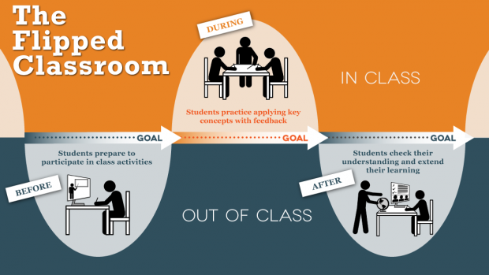
Metodologias Ativas em alguns momentos da disciplina

Slide 13
Avaliações
2 Provas* (Pr)
5 Práticas (MP)
3 Trabalhos de Teórico/Práticos (MT)
Média : (Pr+MP+MT) /3
A meta está aberta ainda...

Slide 14
Exemplos de Avaliações
Práticas
Wireshark (nivelamento de redes)
Rabbit e MQTT
Modelos de Representação de Dados
RPC/RMI
Coap e Multicast DNS
Blockchain
Computação em Nuvem

Slide 15
Exemplos de Avaliações
Trabalhos
Pitching sobre arquitetura de um sistema em SD
MQTT vs Socket em um cenário de Smart Home
RestFul vs SOAP

Slide 16

Graduação e Pós-Graduação na mesma sala?

Slide 17

Quem são nossos alunos?
Responda ao seguinte formulário online: https://goo.gl/forms/CDcK5GLrsd0J6a7t1

Slide 18
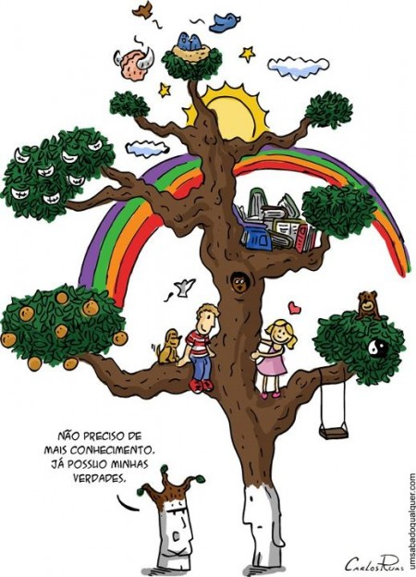
Construção do Conhecimento
Vir as Aulas
Estudar pelos Livros e pelos vídeos dos roteiros de estudo
Responder aos exercícios online e offline
Fazer os trabalhos práticos
Pesquisar e compartilhar coisas novas!

Slide 19
Meios de comunicação
Emails
fernando.trinta@dc.ufc.br
windson@virtual.ufc.br
Github - https://github.com/famt/sd
Grupo no Facebook/Slack?

Slide 20

Dúvidas?

